Slide 1

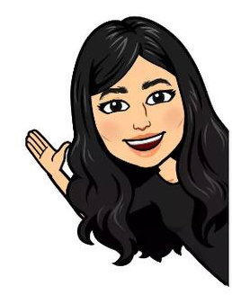

Loading…
أبطال مادة الرياضيات
تبدأ حصتنا بعد لحظات..

Slide 3









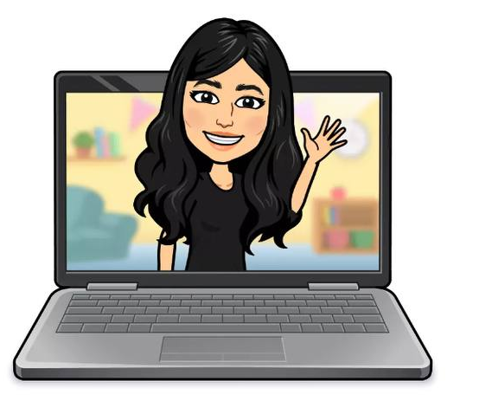



المادة
الرياضيات
توكلنا على الله
ص 106 +107
الثلاثاء
17-5-1443هـ

Slide 4
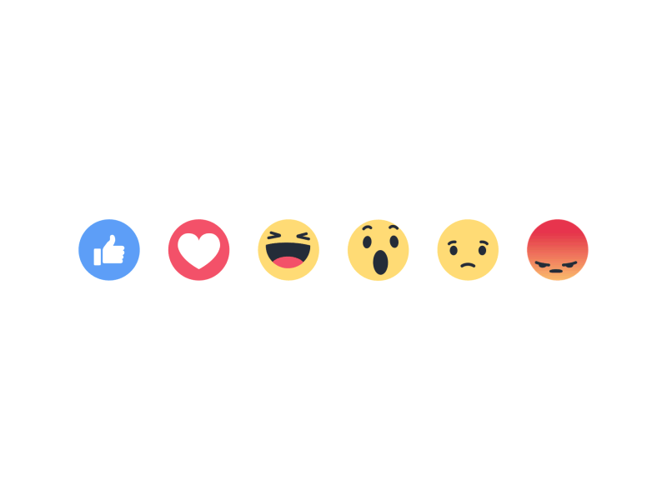








ماهو شعورك اليوم

Slide 5



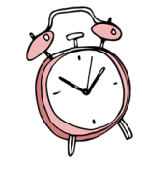


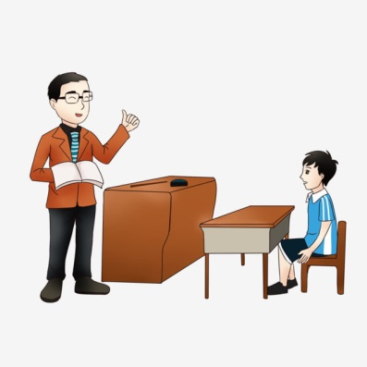


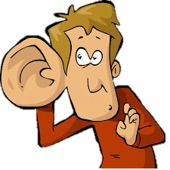



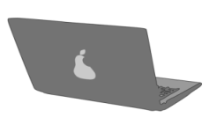

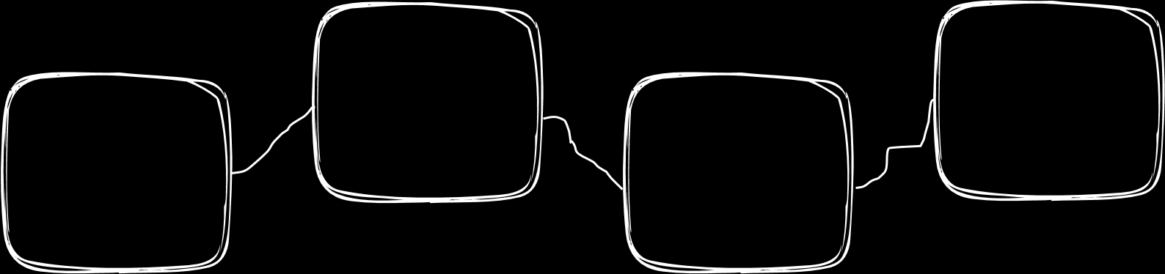
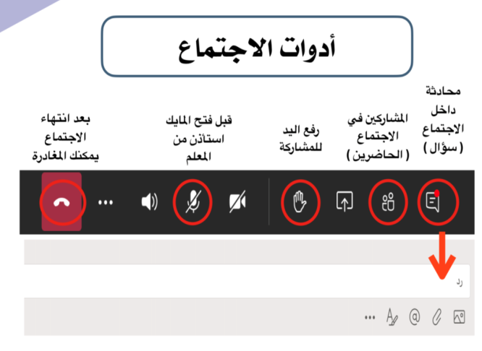
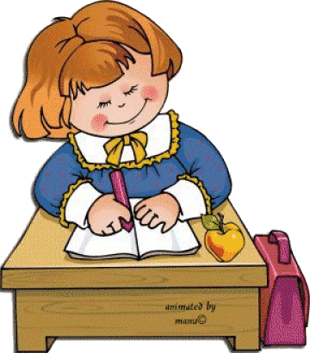
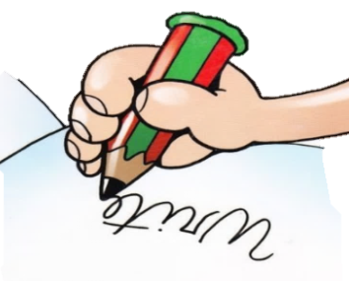



أغلق الصوت
قوانين فصلنا الافتراضي
أَبْتَعِد عَنْ الضّجيج
استمع إلى إجابات
أصدقائي ولا أقاطعهم
انتظر
دورك للمشاركة
أَسْتَمِع بِتِرْكيز
إغلاق المايك وعدم فتحة إلا بسماع أسمي
أًدَوِّن مُلاحَظاتي

Slide 6



متعلمينا الأعزاء …
من استعد استمد وزاد نوراً وعلما ,
استعد , جهز ادواتك ....ا
جلس في مكان مريح ومرتب
الرجاء التركيز والاستماع جيداً للشرح
والحل أول بأول
الفصل الخامس:
الاعداد حتى 20
سنتعلم في هذا الفصل
نرتب الاعداد من صفر الى 20 باستعمال خط الاعداد , ونستعمل كلمة بين , قبل , بعد
نسمي الاعداد من 11 الى 20 ونميزها
نقارن الاعداد حتى 20 باستعمال أكثر من , أقل من , يساوي
نعدد الاعداد من 11 الى 20 ونكتبها باستعمال أشياء ملموسة ورسوم
نُحل المسألة بالبحث عن نمط

Slide 7
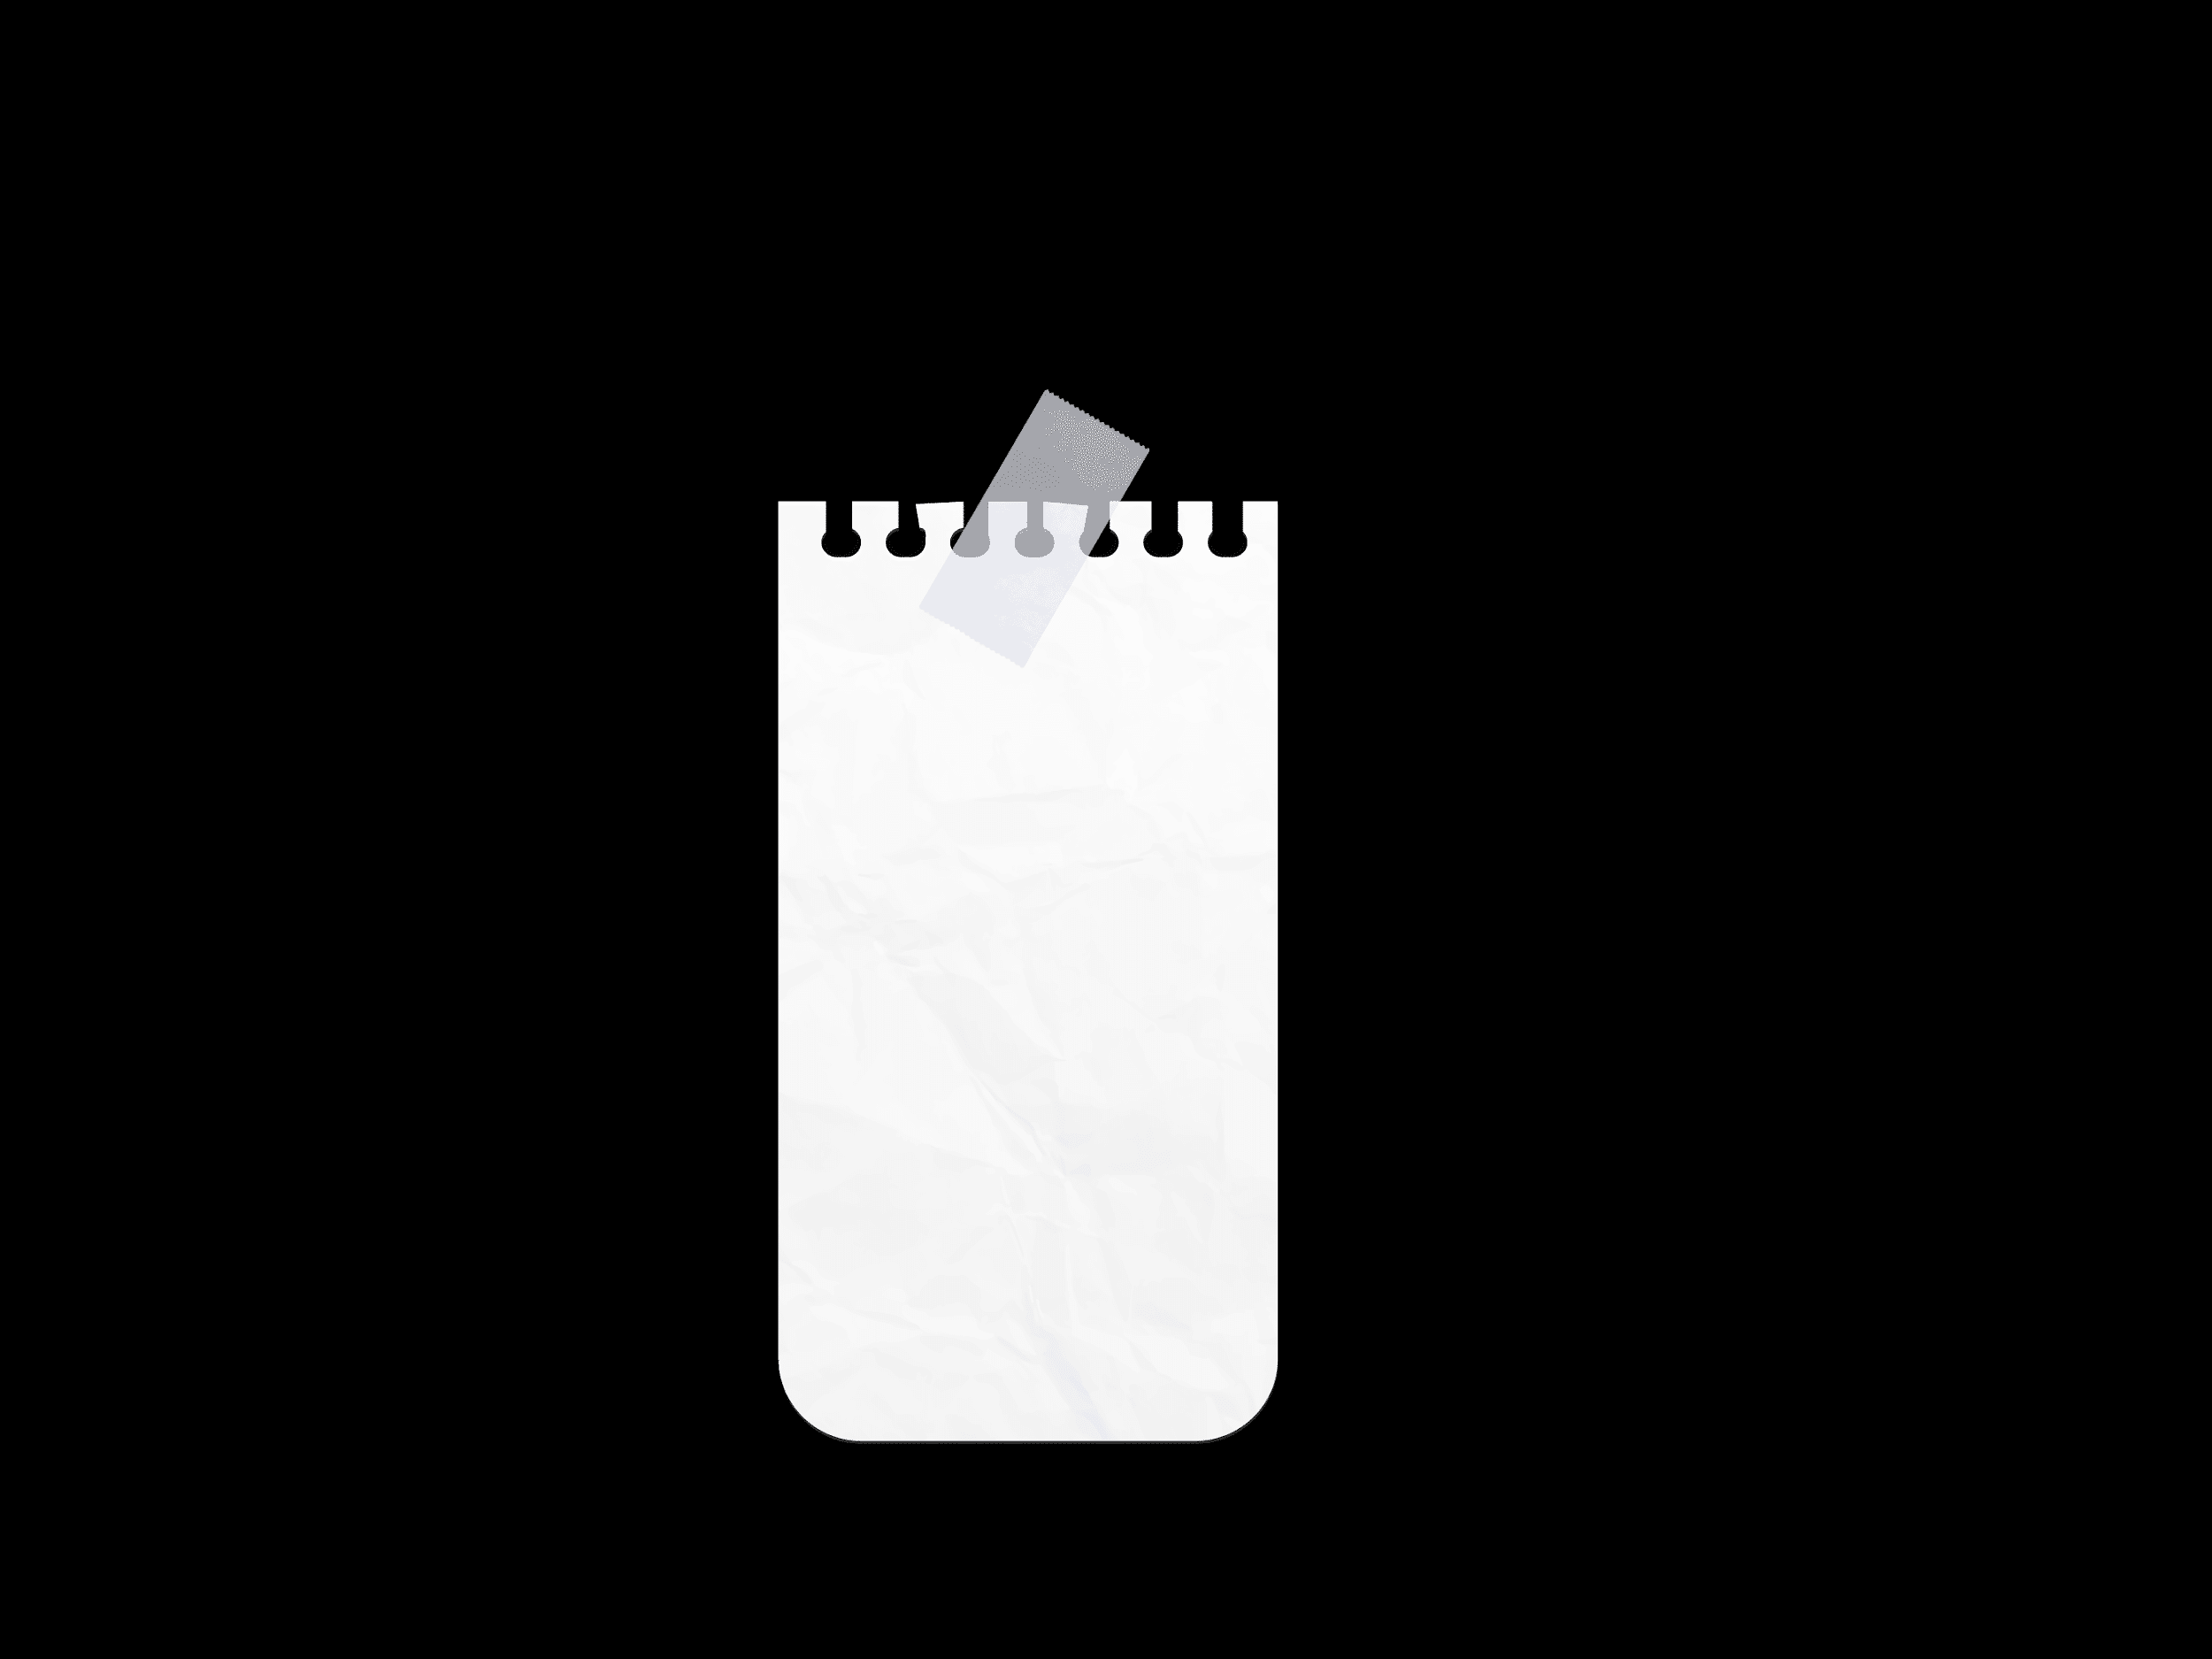

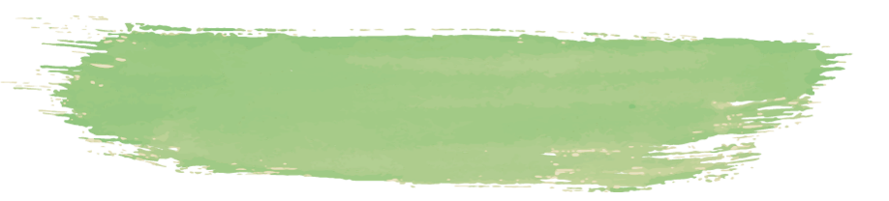


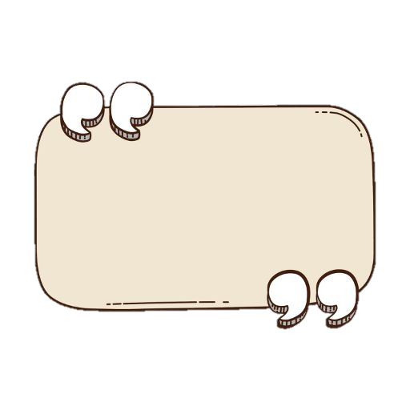
الثلاثاء
فكرة الدرس
17-5-1443هـ
أرتب الأعداد من
صفر إلى 20 باستعمال خط الأعداد
المفردات
بين
خط الأعداد

Slide 8

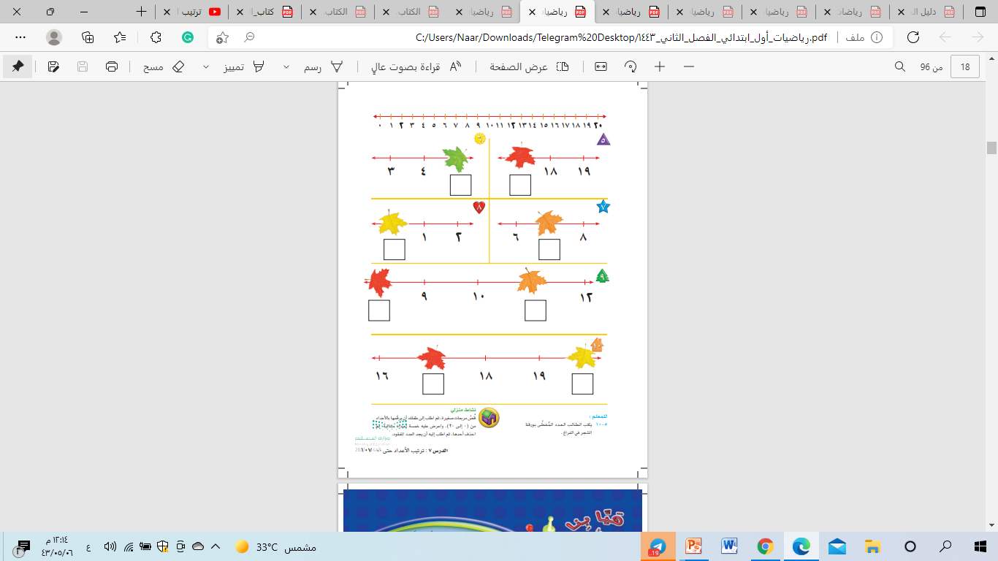
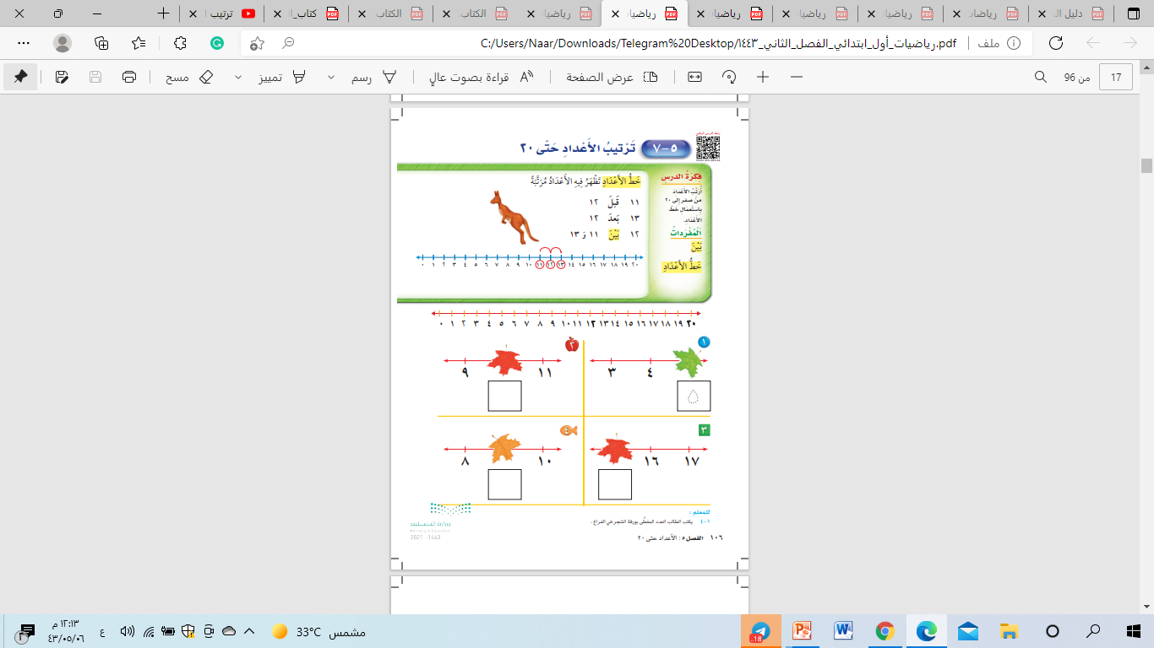
صفحة
106 الى 107
17- 5
الثلاثاء
17-5-1443هـ

Slide 9

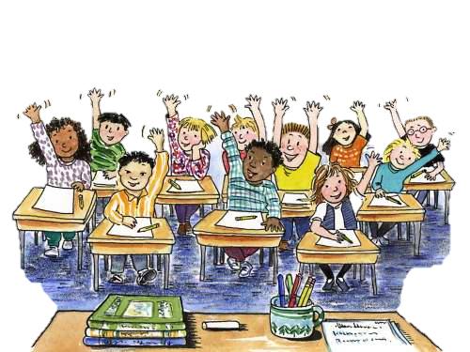
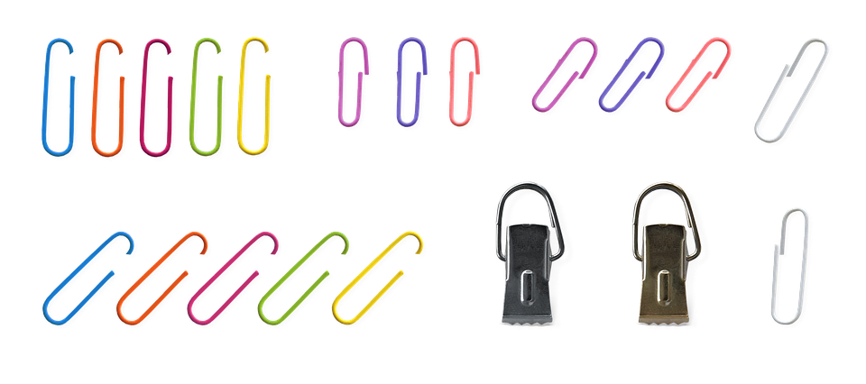
تسجيل الحضور
المادة
الرياضيات
ص 106 + 107
الثلاثاء
17-5-1443هـ

Slide 10

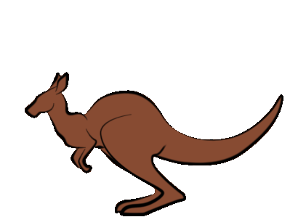
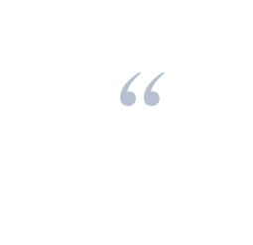

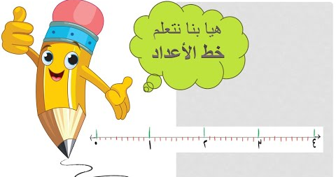
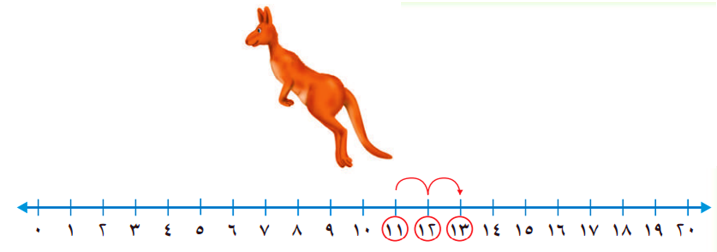
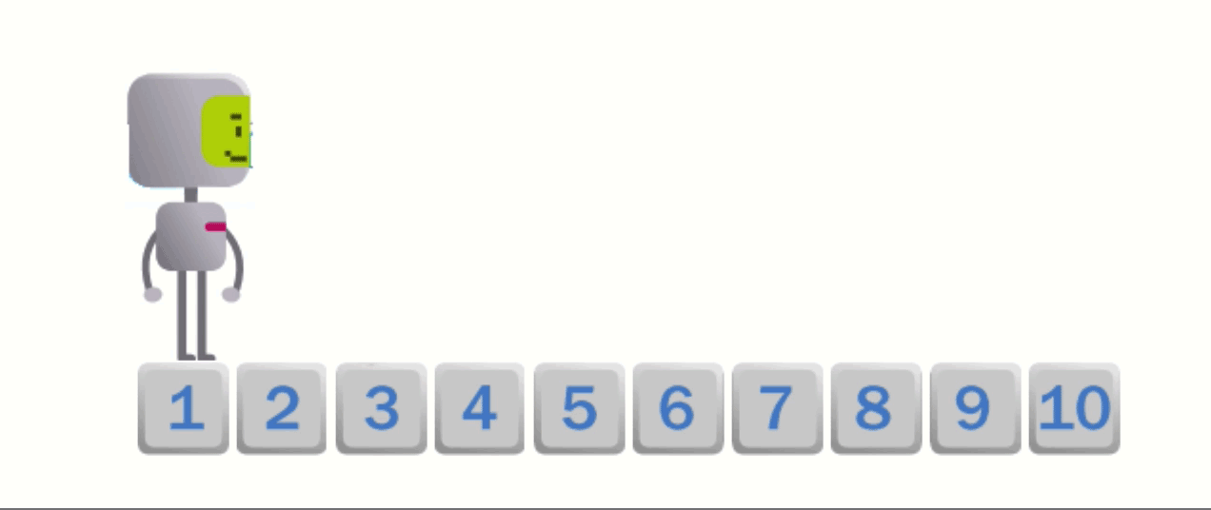
ص 106
5 – 7 ترتيب الاعداد حتى 20
17-5-1443هـ
هيا نتعرف معاً على خط الاعداد......
ما هو خط الاعداد ؟
خط الاعداد تظهر فيه الاعداد مرتبة
مثال
قبل
12
11
13
13
11
12
بعد
و
بين
12

Slide 11
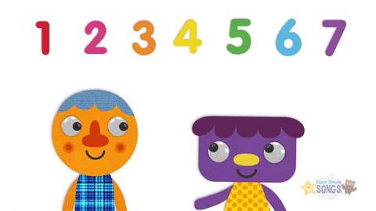

خط الأعداد حتى 20
0
1
2
3
4
5
6
7
8
9
10
11
12
13
14
15
16
17
18
19
20

Slide 12


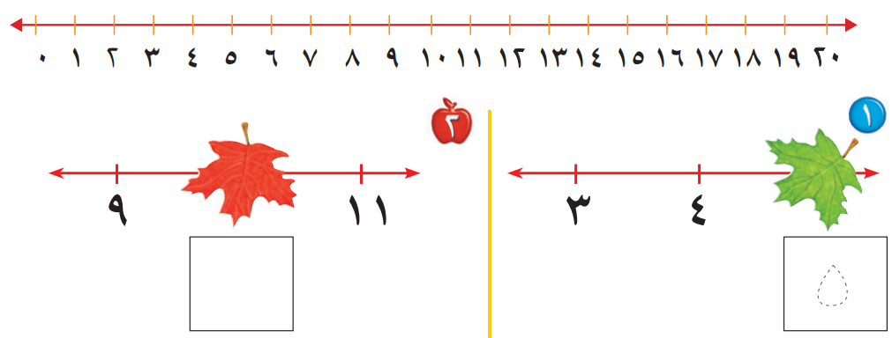
أكتب العدد المغطى بورقة الشجر في الفراغ :
5
10
5
10

Slide 13
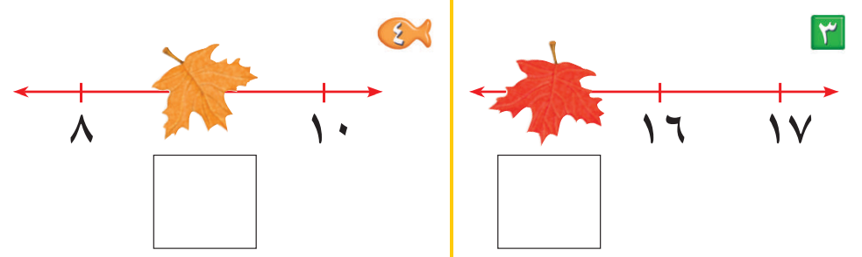
أكتب العدد المغطى بورقة الشجر في الفراغ :
9
15
9
15

Slide 14
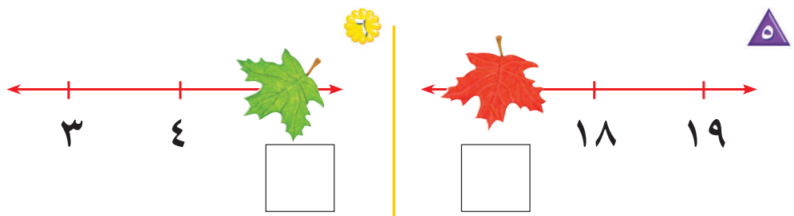
أكتب العدد المغطى بورقة الشجر في الفراغ :
5
17
5
17

Slide 15
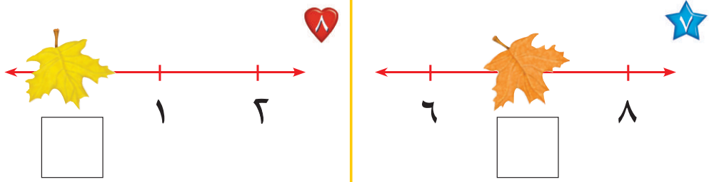
أكتب العدد المغطى بورقة الشجر في الفراغ :
7
0
0
7

Slide 16
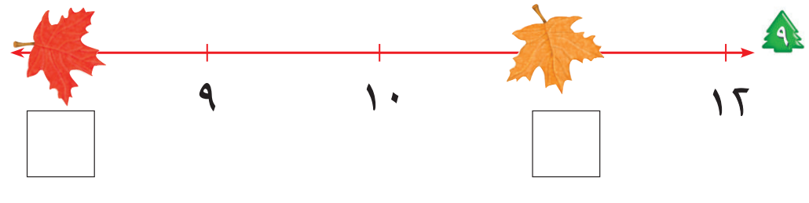
أكتب العدد المغطى بورقة الشجر في الفراغ :
8
11
8
11

Slide 17
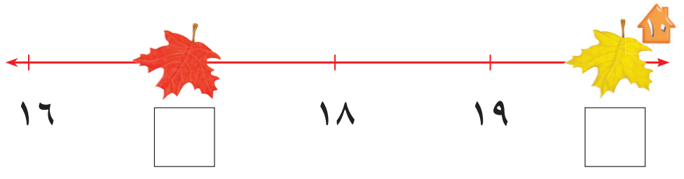
أكتب العدد المغطى بورقة الشجر في الفراغ :
17
20
17
20

Slide 18






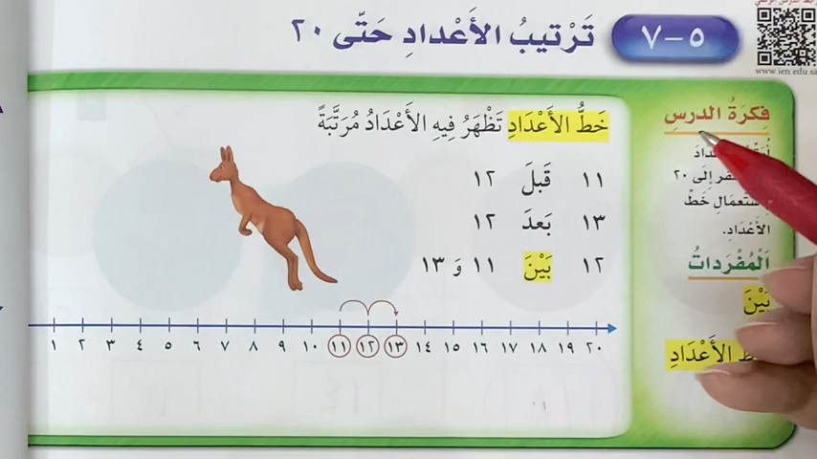





5 – 7 ترتيب الاعداد حتى 20
فديو الدرس
شكر خاص للأستاذ الفاضل
@Hassan_Alqarnee
https://www.youtube.com/playlist?list=PLyoodbH_5mVIlRVJAJof8blvnTy0aF9Rr

Slide 19
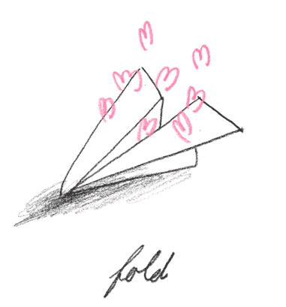


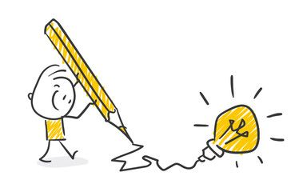
تحدث مع عائلتك
ماذا تعلمنا في درس اليوم ؟
هل اعجبك درس اليوم ؟

Slide 20
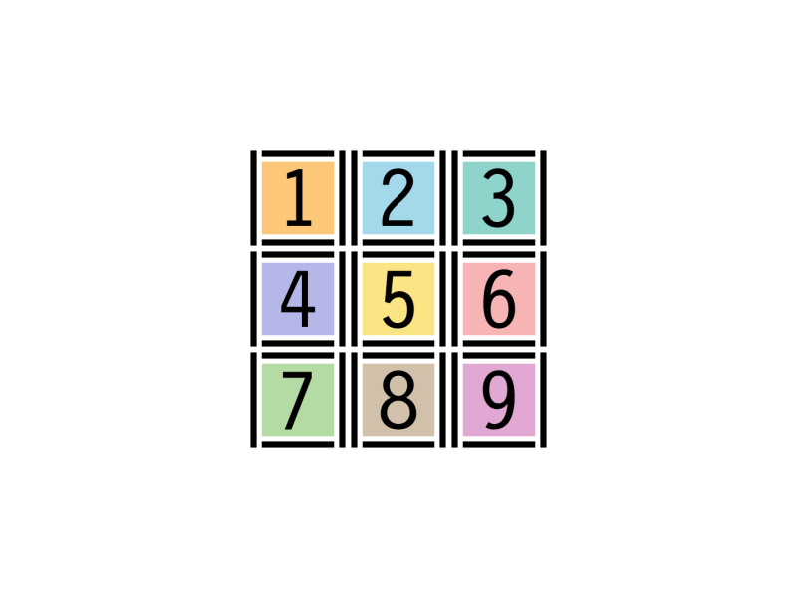


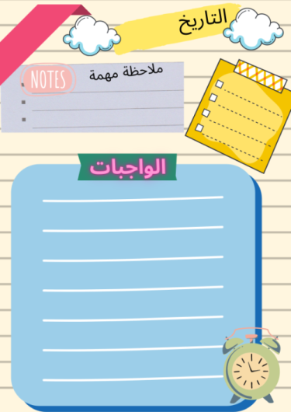



الواجب
حل الواجب في منصة

Slide 21



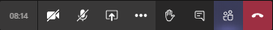



ندعو الله دائماً
... صفي العجيب انتم رائعون...
إلى الْلِقاء أَتَمنى لَكم يَوْمَاً ممتع…..
انتهت حصتنا دمتم بحفظ
الرحمن ورعايته
ننجز العمل بإتقان
نستمتع باقي اليوم
ندعو الله دائماً
لا تنسـوا الضغط على علامة السماعة الحمراء للخروج
Jcliiio

Slide 22
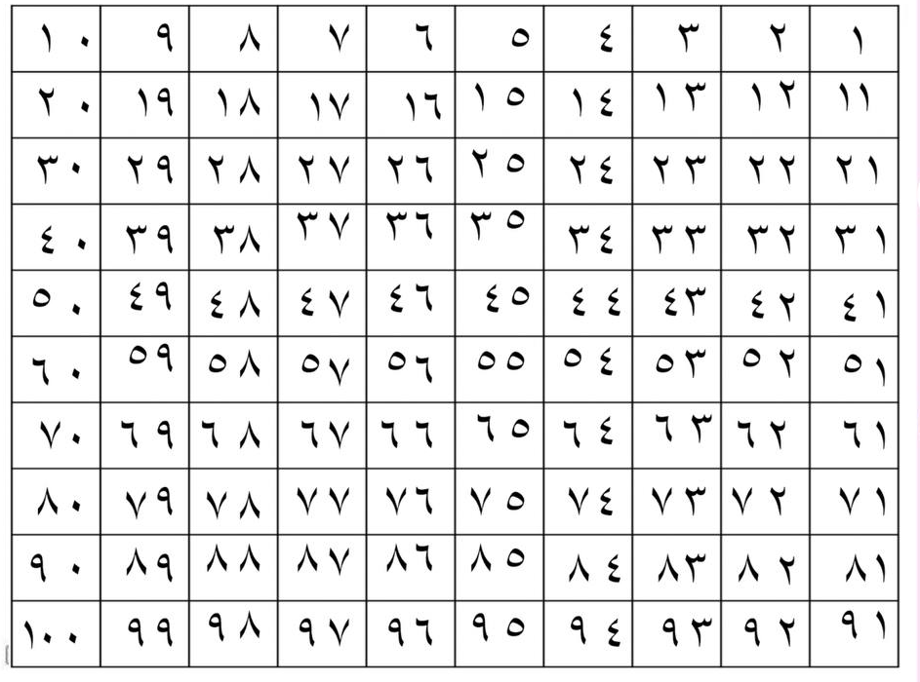

مراجعة الارقام
لوحة المئة
..........

